Slide 1
New Technologies, the Changing Nature of the Work, and Jobs
Aula 10
Glauco Arbix
Depto de Sociologia – USP
2º sem. 2019

Slide 2
Três Ameaças
Novo ciclo tecnológico pode melhorar a vida das pessoas. Mas também pode remodelar o mundo para pior, com ameaças à democracia, quebra de privacidade, segregação e racismo
Governos, partidos ou grupos podem monitorar, desinformar, distorcer ou controlar pessoas, contaminar regras sociais ou mesmo burlar legislações e instituições
IA desloca e/ou substitui trabalho e atividades humanas em praticamente todas as áreas da economia e da sociedade. Avanço da IA pode corroer políticas públicas, programas e pactos sociais

Slide 7
Mudanças na Natureza da Produção e da Competição
Sem Digitalização | Com Digitalização
Indústria manufatureira | Fusão de Serviços + Manufatura + Automação acelerada + IA
Qualidade | “Servitização” +Qualidade + Custo + Customização + Velocidade
Tecnologia: suporte da produção e serviços | IA re-estrutura empresas: novos modelos de negócio + Automação
Comércio de Produtos | Comércio de conhecimento + Gestão + Serviços + Design
Skills | Aprendizagem Contínua + Trabalho cooperativo homem/máquina
Baixo custo do capital | Eficiência + Alta qualificação
Controlar as máquinas e definir seu funcionamento | Fazer o que as máquinas não conseguem

Slide 8
FEW REMARKS
As global economy is integrated, new technologies in one place affects work in others
In the past four decades the world has seen many job losses, falling real wages, and rising inequality as the gains from growth moved to the top 1%
The technological revolution that spread prosperity in the West could not be replicated in even modern 'underdeveloped countries'
BUT MOST ANALYSTS SAY THAT THE ECONOMY HAS ALWAYS ADJUSTED, AND IN THE FUTURE IT ALWAYS WILL. RIGHT?

Slide 9
Technology and Jobs
Since the Industrial Revolution, mechanization has been controversial. Machines pushed up productivity, raising incomes per capita. But they put people out of work, reduced their wages and diverted the gains from growth to businesses
Now, robots are threatening work, wages and equality
ARE THE GAINS OF TECHNOLOGICAL PROGRESS DESTINED TO BENEFIT ONLY THE TOP THE SOCIAL PYRAMID?
BASED ON HISTORY, THE ANSWER IS NO
Despite mechanization, people have found jobs. Innovation has transformed living standards. Life expectancy has gone up. Basic health and education are widespread

Slide 10
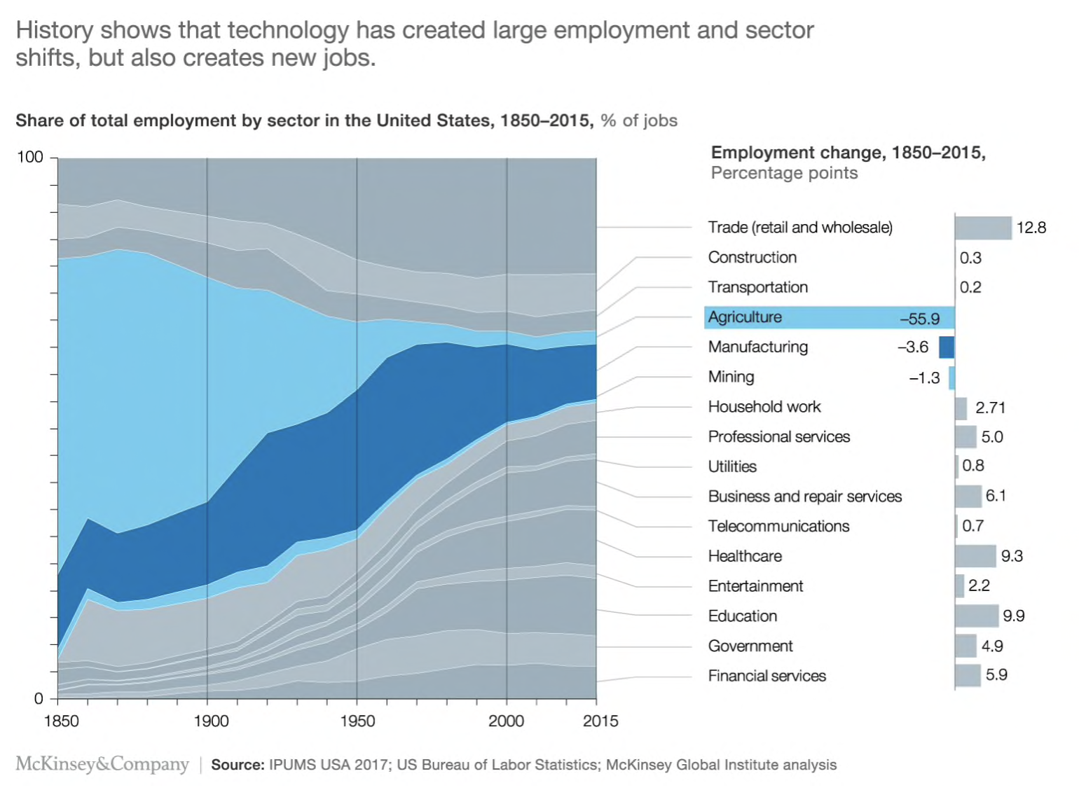

Slide 11
SERÁ QUE O FUTURO VAI REPETIR O PASSADO?
OS SINAIS E TENDÊNCIAS NEGATIVAS ATUAIS SÃO PASSAGEIROS?
SERÁ QUE OS GANHOS DE PRODUTIVIDADE E SALÁRIOS QUE SE CRESCERAM DO SÉCULO XIX ATÉ OS ANOS 70 VAI SE REPETIR?
PODE SER. MAS É PRECISO OLHAR EM DETALHES OS SINAIS. QUE NÃO SÃO BONS

Slide 12
RESEARCH RESULTS ON AUTOMATION ARE NOT CONCLUSIVE ABOUT OVERALL IMPACT
Based on MIT Technology Review, Feb 2018

Slide 13
NÃO É FÁCIL PREVER EVOLUÇÃO DE REALIDADES EMERGENTES. AINDA MAIS QUANDO ENVOLVEM PRODUTIVIDADE, EMPREGO E RENDA

Slide 14
PRODUCTIVITY / GDP PER CAPITA, JOBS, AVERAGE FAMILY INCOME
Source: Brynjolfsson & McAfee, “Why the Middle Class is Shrinking,” Harvard Business Review, November 5, 2015

Slide 15
DECLINE OF THE LABOR SHARE / GDP (SELECTED COUNTRIES)
Karabarbounis & Neinam. NBER, Working Paper 19.136

Slide 16
U.S. PRODUTIVITY AND JOBS
Fonte: US Bureau of Labor Statistics, 2016

Slide 17
Worrisome Data
In many cases, wages have been falling in real terms over the past four decades.
The rise in inequality has shown that could be an inflection point in economic history
A deviation of this magnitude suggests that the new pattern may not be transitory

Slide 18
WHAT IS DIFERENT?
WHY THE DIFFERENCE?
FOUR SCRIPTS

Slide 19
HIGH IMPACT OF AUTOMATION
1
Fonte: US Bureau of Labor Statistics; McKinsey Global Institute, January 2017

Slide 20
WHAT WE DO KNOW?
Innovation will continue to accelerate
Emerging countries need to act to ensure they can compete in the economy
They will have to invest in their people with a sense of urgency
Especially in education, the main building block of human capital
But right now too many countries are not making these critical investments, both public and private

Slide 21
O QUE ORIENTA MUDANÇAS NA OFERTA E DEMANDA DE MÃO DE OBRA?
Tecnologias Digitais
Automação
Big Data
Fontes e Recursos
Cultura e Valores
Inteligência Artificial
Mudanças Demográficas
Nova configuração da geopolítica
Diversidade e Exclusão/Inclusão
Velocidade da Inovação
Desequilíbrio Educacional e na Qualificação
Empreendedorismo e Individualismo
Demanda e Oferta
Impactos na Demanda
Alterações na Oferta

Slide 22
THREE TYPES OF SKILLS ARE INCREASINGLY IMPORTANT
Advanced cognitive skills (complex problem-solving)
Sociobehavioral skills (such as teamwork)
Skill combinations (reasoning and tolerance)
Building these skills requires strong human capital foundations and lifelong learning
Are developing countries working with that kind of priority?

Slide 23
Responding to the changing nature of work
New technologies
Changing Skills
Public Policies to open new opportunities and mitigate negative effects of change
Education
Larger social protection
Competitive markets
AI Regulation

Slide 24
Researching and Debating are Essential
3 exemples
UNIVERSAL BASIC INCOME
TAXING ROBOTS
COMPANIES ARE RESPONSIBLE FOR REQUALIFYING EMPLOYEES TARGETED TO BE FIRED

Slide 25
REMINDER
Societies need new ways to invest in people and to protect them, regardless of their employment status
Globally, 2 billion people are working in the informal sector unprotected by stable wage employment, social safety nets, or the benefits of education
Changes in the nature of work could worsen their condition

Slide 26
Trends are trends.
New technology cycle is just at the beginning
There are opportunities to speed up and make new technologies work for everyone
BUT IT WOULD BE BETTER TO WAKE UP QUICKLY

Slide 27
2
QUAL ECONOMIA DEVE SER VALORIZADA?
Para expressar dinamismo, a economia precisa constantemente inovar e se renovar
E tecnologia e educação são os mais importantes propulsores da produtividade

Slide 28
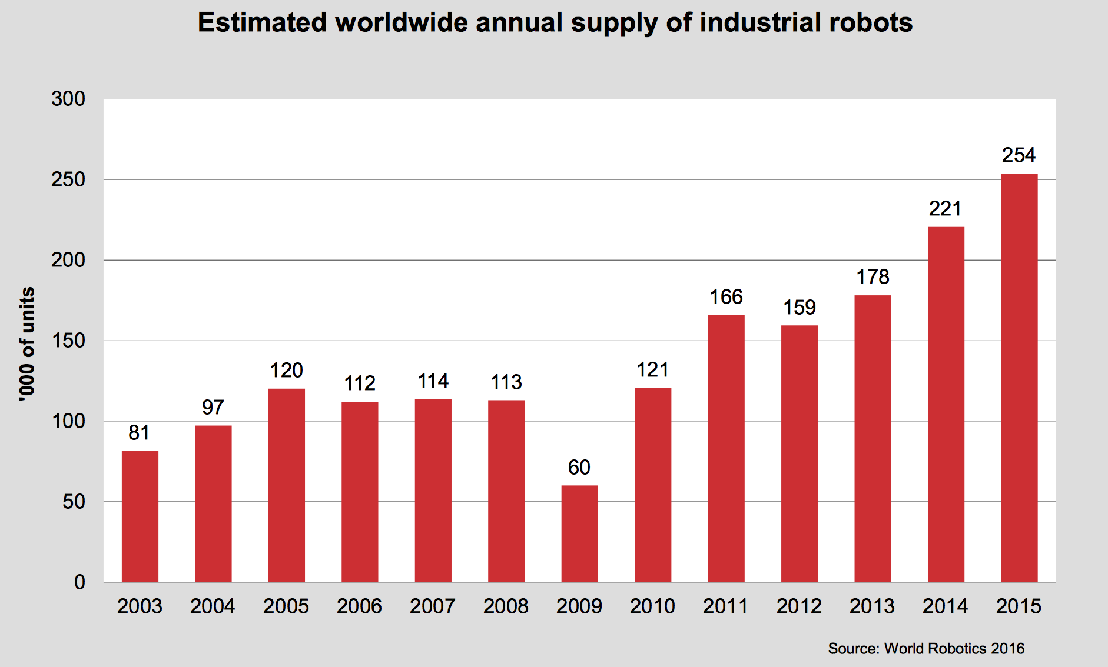

Slide 29
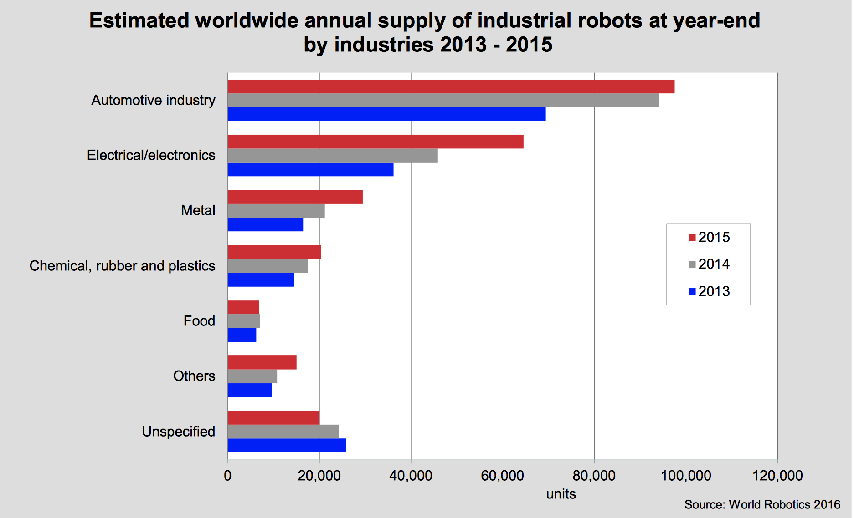

Slide 30
2015: ÁREAS DE MAIOR CONCENTRAÇÃO DE ROBÔS
International Federation of Robotics. Industrial Robot Statistics: World Robotics, 2016

Slide 31
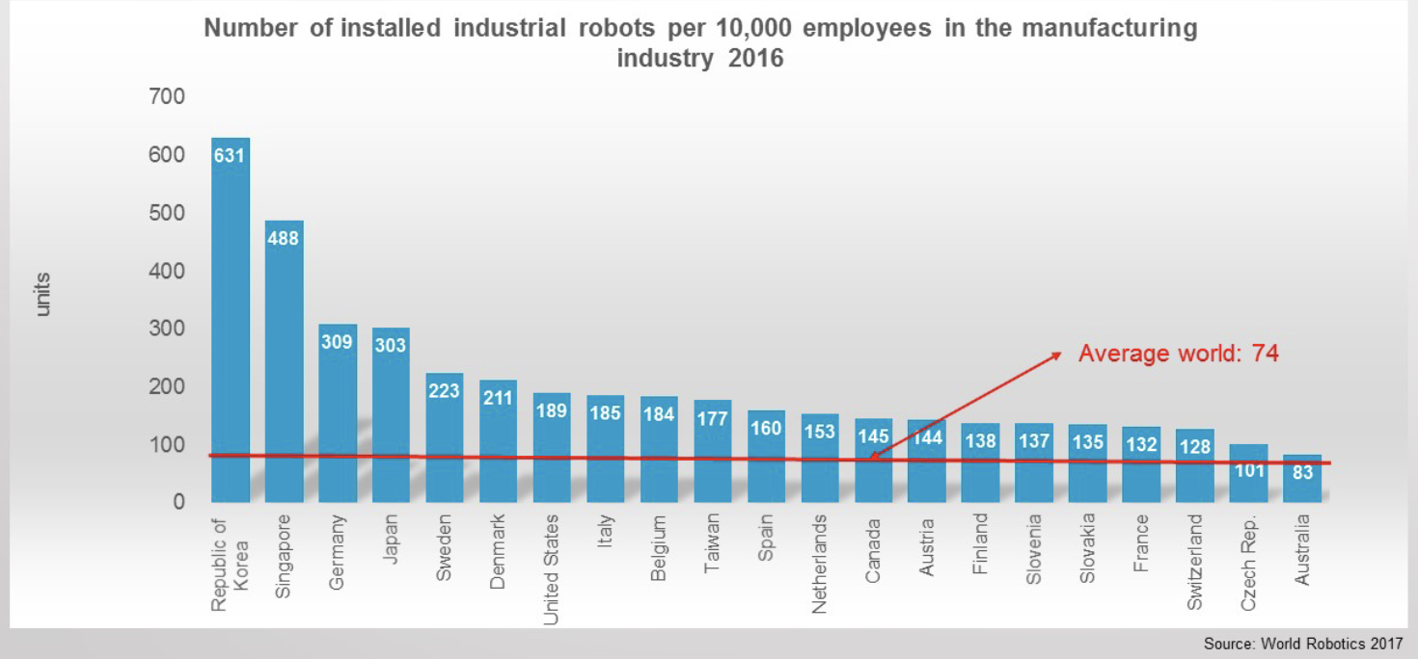
Brasil: 11 robôs por 10 mil empregados

Slide 32
DESAFIO
Como alcançar e manter dinamismo em meio à nova dinâmica das economias?
Como olhar para o Brasil, que se recupera mais lentamente das crises e que tem dificuldades para criar empregos?
A CAPACIDADE DE RECUPERAÇÃO PÓS-CRISE E AS ALTERAÇÕES NO PERFIL DO EMPREGO SÃO PEÇAS-CHAVE DESSE QUEBRA-CABEÇA

Slide 33
RETOMADA DAS CRISES PÓS RECESSÕES
3

Slide 34
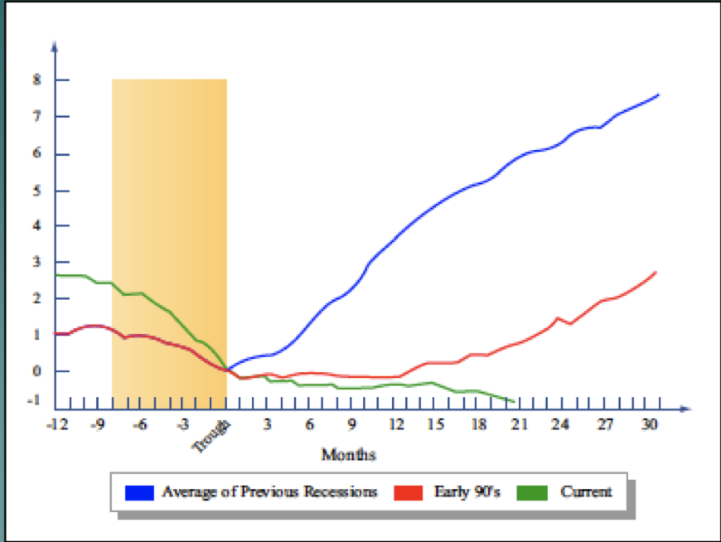
EMPREGO NAS RETOMADAS PÓS-CRISE
E. Milbergs, Innovation and Emplymenmt Metrics, 2015

Slide 35
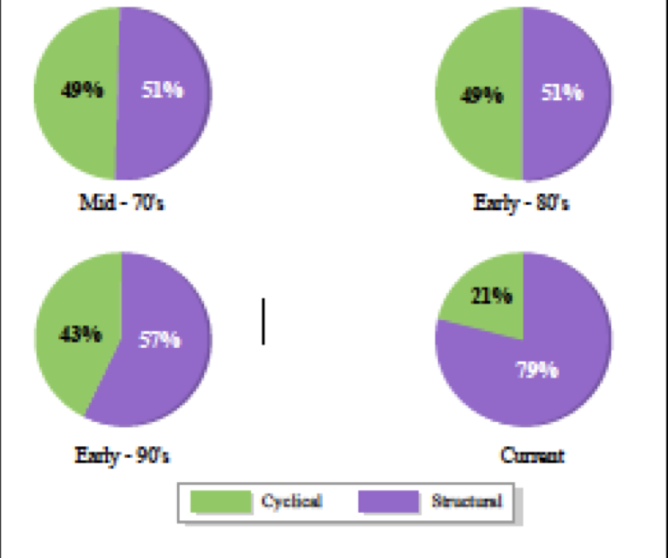
PERDA DE EMPREGOS. ESTRUTURAL OU CONJUNTURAL?

Slide 36
NOVA REALIDADE DAS RELAÇÕES ENTRE PIB, PRODUTIVIDADE, EMPREGO E RENDA
4

Slide 37
US: ESTIMATIVA DE AUTOMAÇÃO PARA EMPREGOS/HORA TRABALHO
Council of Economic Advisors (CEA), 2016, Economic Report of the President, USA, 2016

Slide 38
O QUE ESTÁ NA RAIZ DESSA NOVA REALIDADE?
A DESCONSTRUÇÃO DA ECONOMIA INDUSTRIAL DO SEC XX

Slide 39
PREVISÕES ATUAIS

Slide 40
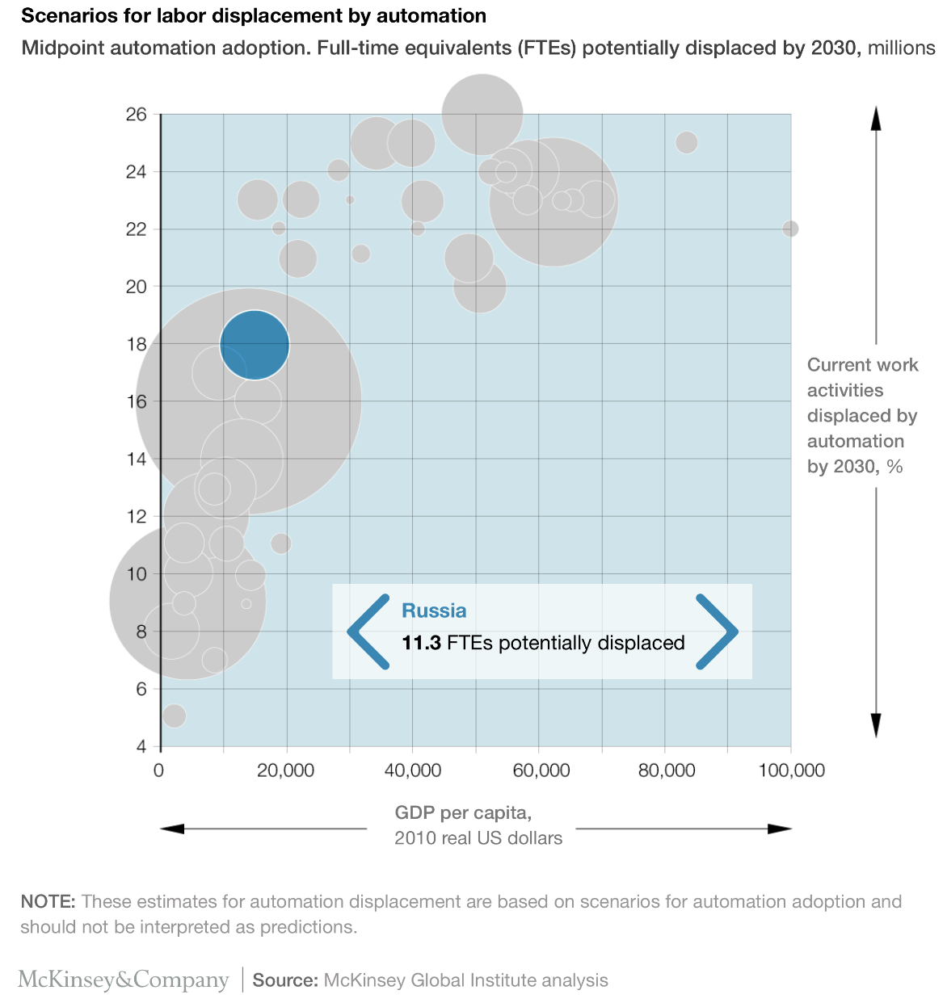
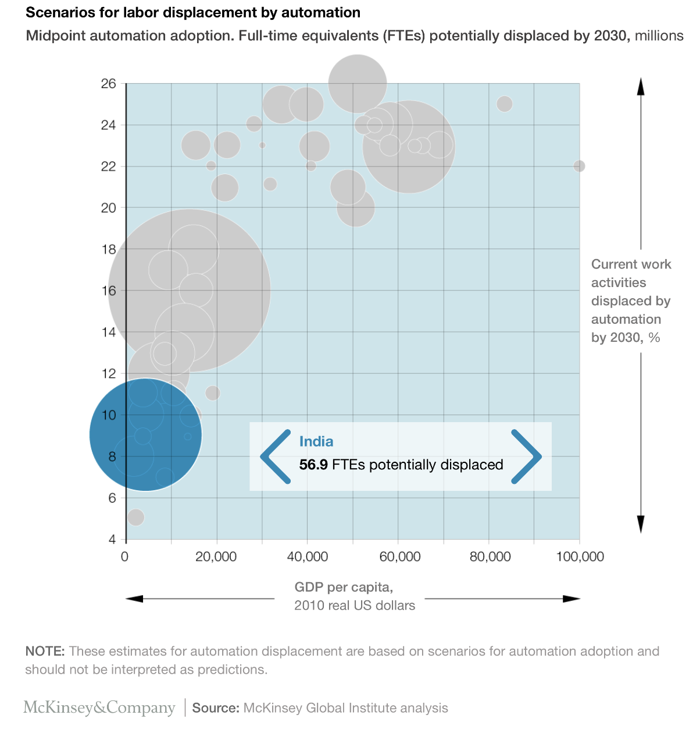
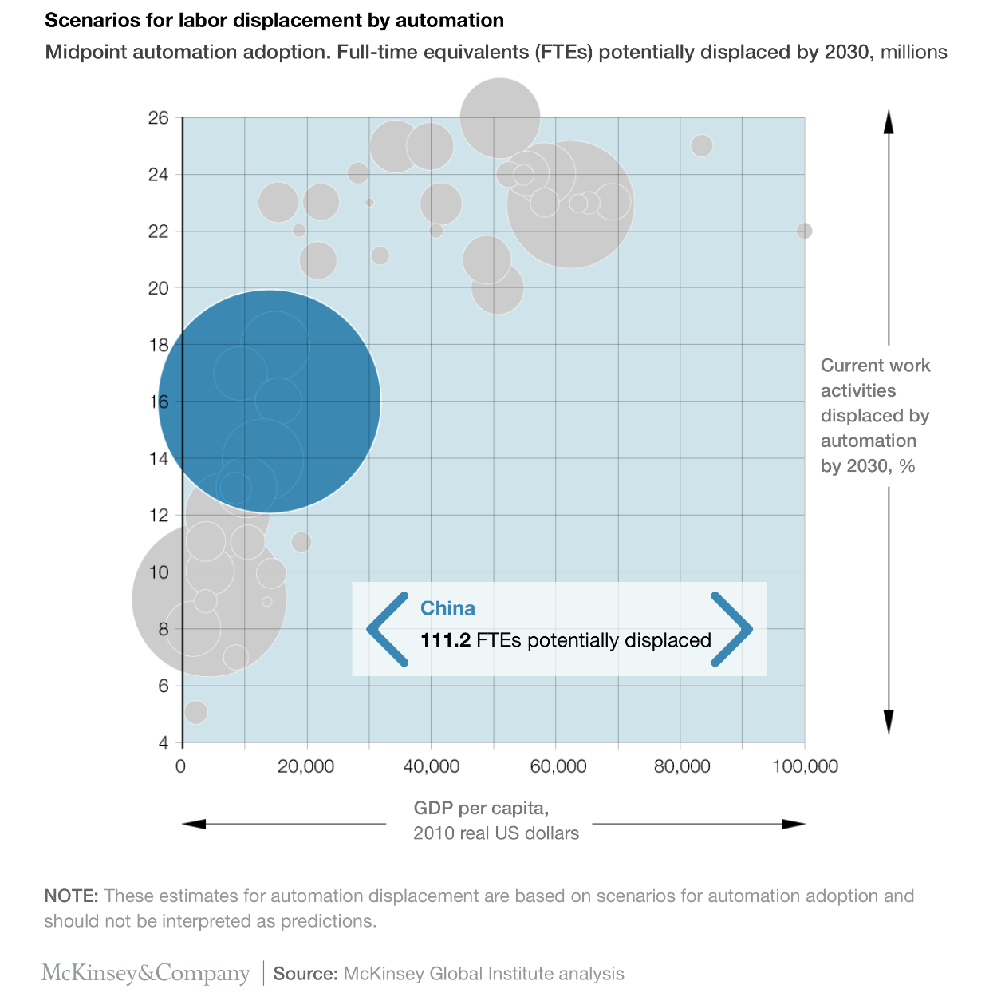
ESTIMATIVA DE ATIVIDADES DESLOCADAS PELA AUTOMAÇÃO EM 2030
Russia
Índia
China

Slide 41
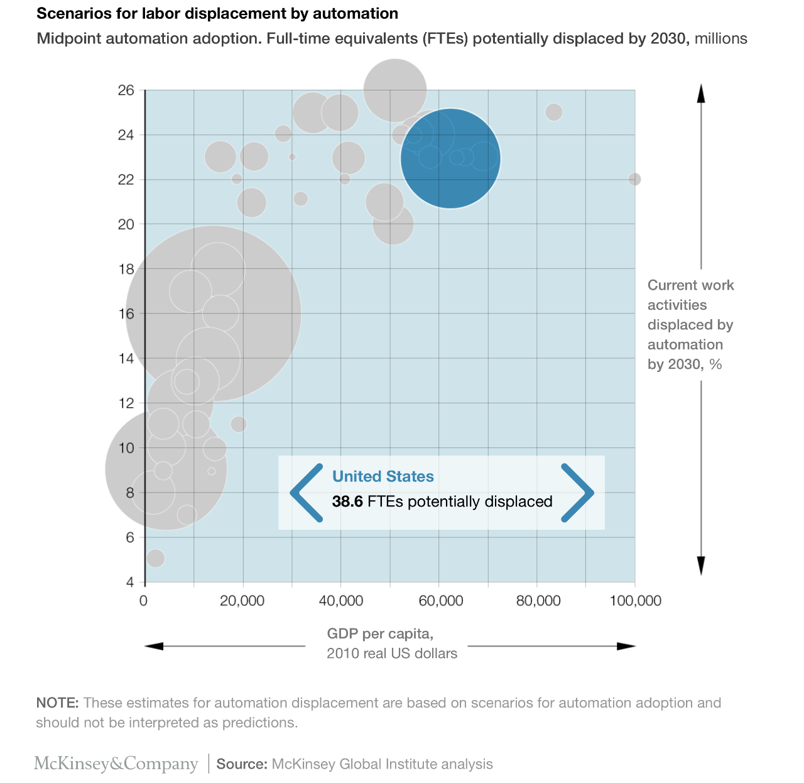
ESTADOS UNIDOS
BRASIL

Slide 42
O QUE SE SABE?
MUDANÇAS NO PERFIL DO TRABALHO NÃO ELIMINAM NECESSARIAMENTE TODO POSTO DE TRABALHO.
PARTE DAS ATIVIDADES TENDE A SER REALIZADA POR MÁQUINAS.

Slide 43
DIFERENTES NÍVEIS DE AUTOMAÇÃO
0 | 1 | 2 | 3 | 4 | 5
Sem Automação | Assistida | Parcial | Condicional | Avançada | Completa
Impactos Distintos sobre o emprego

Slide 44
QUEM PERDE E QUEM GANHA?

Slide 45
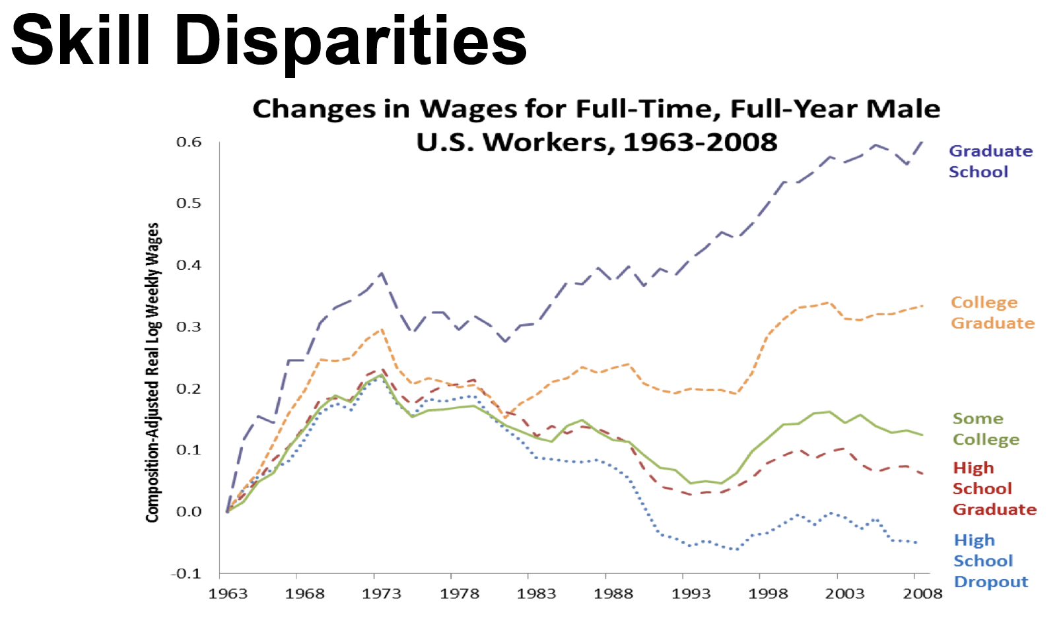
TRABALHADORES Alta qualificacão X Média e Baixa qualificação
Contrastes
Fonte: US Bureau of Labor Statistics; McKinsey Global Institute, January 2017

Slide 46
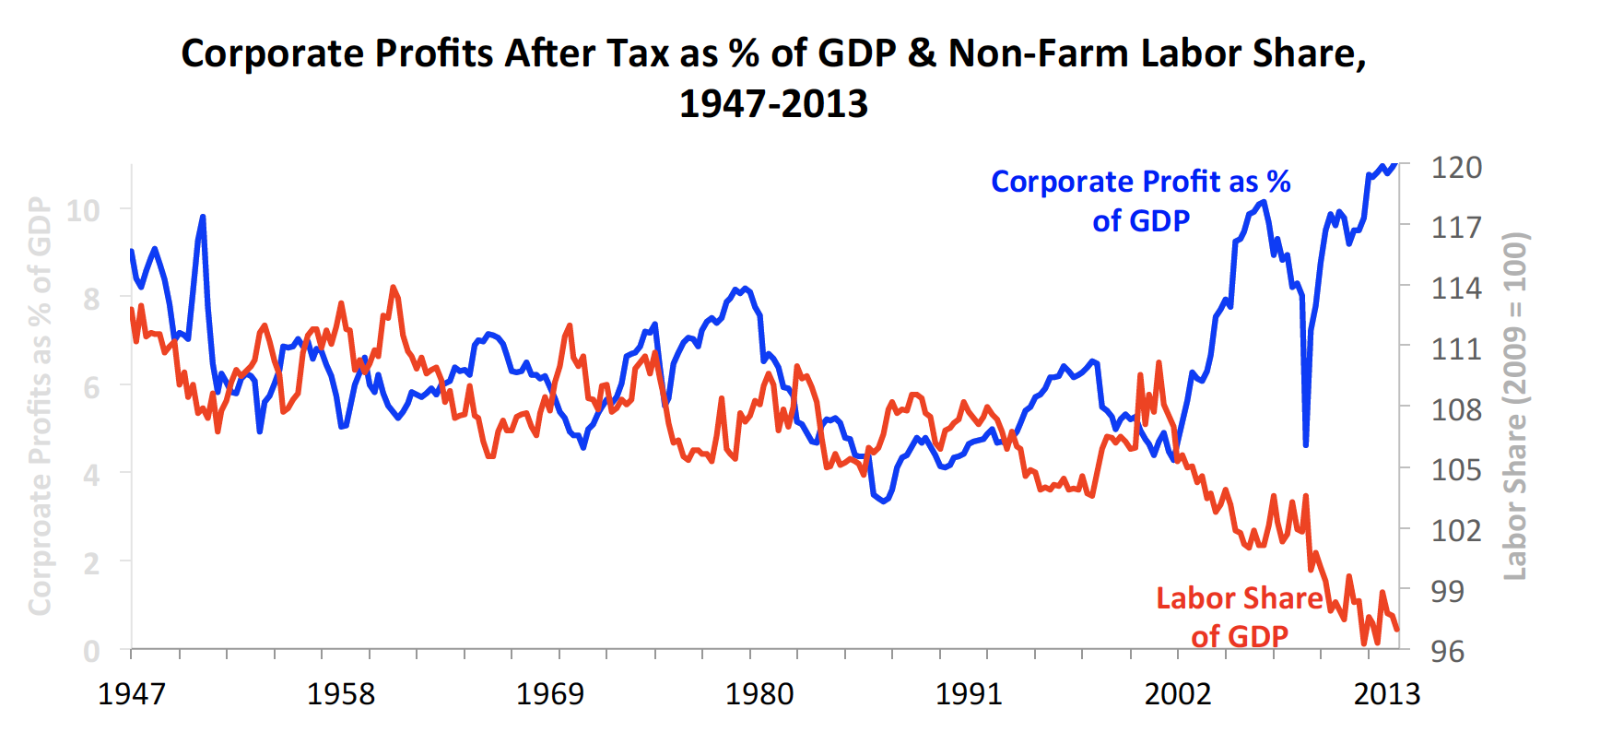
CAPITAL x TRABALHO
Corporate Profits % of GDP
Labor Share (2009= 100)
Fonte: FED (Research St. Louis- FED, 2015

Slide 47
O QUE CONVÉM APRENDER
“Digital technologies change rapidly, but organizations and skills aren’t keeping pace.
As a result, millions of people are being left behind.”

Slide 48
O FUTURO
OS PROBLEMAS COLOCADOS PELO ATUAL CICLO TECNOLÓGICO ATUAL VÃO ALÉM DO EMPREGO
TOCAM NOS ALICERCES DAS SOCIEDADES
PEDEM AÇÃO RÁPIDA, COESÃO E TRANSPARÊNCIA DAS POLÍTICAS PÚBLICAS
O BRASIL (COMO A QUASE TOTALIDADE DOS EMERGENTES) TEM PARTICIPAÇÃO MARGINAL NESSE CICLO
E ESSE DISTANCIAMENTO TENDE A SE AMPLIAR AINDA MAIS COM A INAÇÃO ATUAL

Slide 49
O BRASIL ESTÁ FADADO A FICAR PARA TRÁS?
NÃO NECESSARIAMENTE
COMO AS TECNOLOGIAS AINDA NÃO ESTÃO MADURAS, HÁ OPORTUNIDADES PARA ACELERAR E SALTAR ETAPAS NO CAMINHO DO DESENVOLVIMENTO

Slide 50
Obrigado

